Slide 1
Средства межпроцессного взаимодействия

Slide 2
Цели и задачи
Обеспечить средства взаимодействия между процессами
Исключить нежелательное влияние одного процесса на другой

Slide 3
Задачи, решаемые взаимодействующими процессами
Передача данных
Совместное использование данных
Извещения

Slide 4
Используемые средства
Сигналы
Каналы (именованные и неименованные)
Сообщения
Семафоры
Разделяемая память
Сокеты

Slide 5
Средства IPC System V
Inter-Process Communication
Сообщения
Семафоры
Разделяемая память

Slide 6
Пространство имен
Используется ключ – некоторый числовой идентификатор, позволяющий, с одной стороны, двум процессам обратиться к одному и тому же ресурсу, а с другой – двум другим процессам работать с другим ресурсом.

Slide 7
Системный вызов
key_t ftok(char * filename, char (int) project);
Файл не может быть временным, так как для генерации ключа используется номер i-node.

Slide 8
Специальный ключ IPC_PRIVATE
При его использовании всегда создается новый ресурс. Ответственность за его удаление несет процесс-создатель.

Slide 9
Идентификатор
Имеет стандартный тип int. Используется при всех обращениях процесса к ресурсу.
Пространства идентификаторов раздельные для всех трех типов объектов IPC.
Идентификатор имеет смысл не только в контексте процесса.

Slide 10
Ключ и идентификатор (1)
Ключ генерирует процесс. Ключ уже может принадлежать существующему ресурсу, а может быть создан новый ресурс. Любому ресурсу присваивается идентификатор аналогично назначению PID новому процессу.

Slide 11
Ключ и идентификатор (2)
Генерация ключа с использованием стандартной функции гарантирует, что «неродственные» процессы не получат одинаковый ключ. С другой стороны, позволяет «родственным» процессам иметь несколько разных ключей.

Slide 12
Структура ipc_perm
uid – идентификатор владельца
gid – группа владельца
cuid – идентификатор создателя
cgid – группа создателя
mode – права доступа
key – ключ

Slide 13
Права доступа
Используются только права на чтение и запись. Максимальный набор прав 0666 в восьмеричном виде. Маска при создании объекта не применяется.

Slide 14
Префиксы
msg – очереди сообщений
sem – семафоры
shm – разделяемая память

Slide 15
Системные вызовы
xxx – префикс
xxxget – получение идентификатора ресурса по ключу (возможно создание)
xxxop – выполнение стандартных операций с ресурсом
xxxctl – выполнение операций по управлению ресурсом

Slide 16
Очереди сообщений
Предоставляют возможность процессам обмениваться структурированными данными – сообщениями.

Slide 17
Сообщение
Тип сообщения (положительное число)
Текст сообщения (может быть нулевое сообщение)

Slide 18
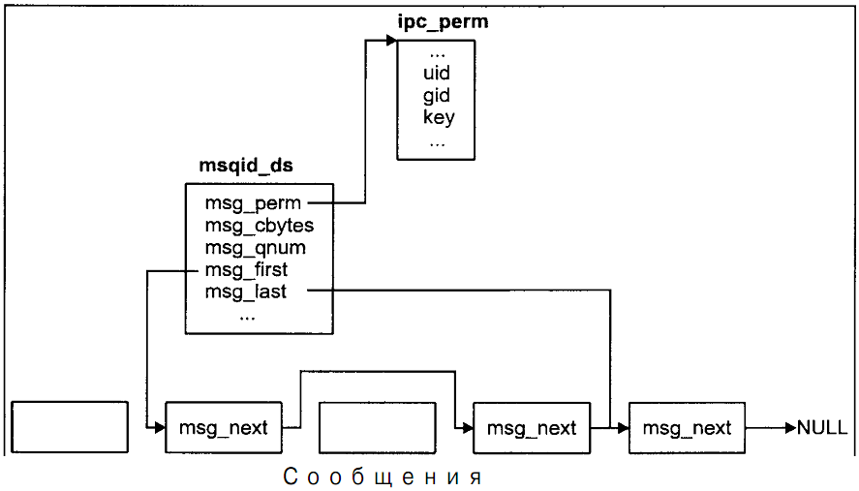
Структура очереди сообщений

Slide 19
Структура msgid_ds (1)
msg_perm – права доступа и ключ
msg_rtime – время последнего извлечения сообщения из очереди
msg_stime – время последней отправки сообщения в очередь
msg_ctime – время последнего изменения атрибутов очереди

Slide 20
Структура msgid_ds (2)
msg_qnum – текущее количество сообщений в очереди
msg_qbytes – максимальный размер всех сообщений в очереди

Slide 21
Структура msgid_ds (3)
msg_lspid – идентификатор процесса, отправившего последнее сообщение в очередь
msg_lrpid – идентификатор процесса, последним извлекшего сообщение

Slide 22
Получение идентификатора
int msgget(key_t key, int msgflg);
msgflg – perm | flags
IPC_CREAT
IPC_EXCL

Slide 23
Отправка сообщения в очередь
int msgsnd(int msqid,
const void * msgp,
size_t msgsz,
int msgflg);
IPC_NOWAIT

Slide 24
Извлечение сообщения из очереди (1)
size_t msgrcv(int msqid,
void *msgp,
size_t msgsz,
long msgtyp,
int msgflg);

Slide 25
Извлечение сообщения из очереди (2)
msgtyp
>0 – первое сообщение указанного типа
=0 – первое сообщение в очереди
<0 – сообщение наименьшего типа не больше, чем |msgtyp|

Slide 26
Извлечение сообщения из очереди (3)
Флаги
IPC_NOWAIT
MSG_EXCEPT
MSG_NOERROR

Slide 27
Управление очередью сообщений
int msgctl(int msgid, int cmd,
struct msgid_ds * buf);
IPC_STAT
IPC_SET
IPC_RMID

Slide 28
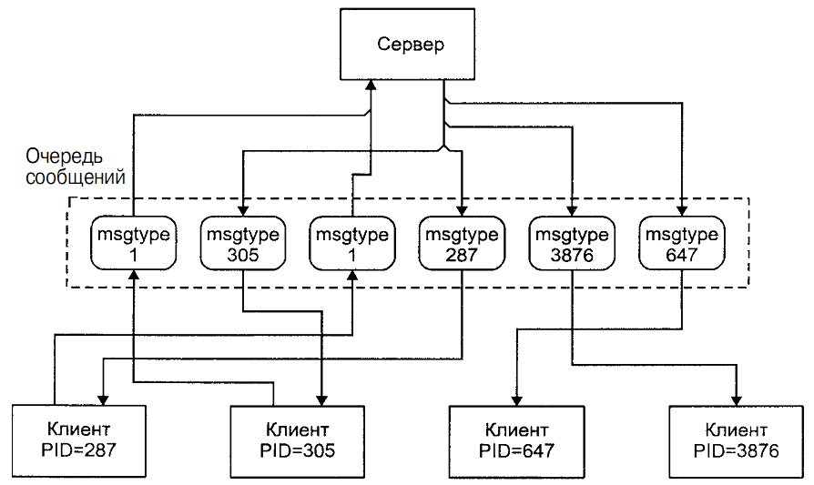
Мультиплексирование сообщений в одной очереди

Slide 29
Мультиплексирование сообщений
Сервер и несколько клиентов. Сервер адресует сообщение каждому клиенту, используя тип сообщения. (Например PID процесса). Клиенты посылают сообщения серверу с типом 1. Клиент идентифицирует себя в теле сообщения.

Slide 30
Семафоры
Предоставляют возможность синхронизации процессов при доступе к разделяемому ресурсу.

Slide 31
Лирическое введение
Обедающие философы
Читатели и писатели
Спящий брадобрей

Slide 32

Обедающие философы

Slide 33
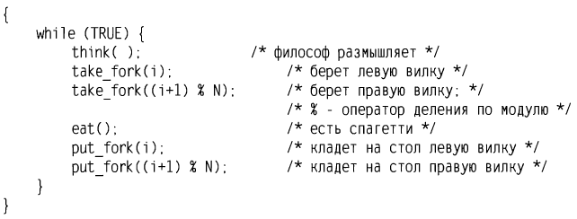
Ошибочное решение (1)

Slide 34
Ошибочное решение (2)
Если все пять философов возьмут одновременно левую вилку, то возникнет взаимная блокировка, так как ни один философ не сможет взять правую вилку и начать есть.

Slide 35
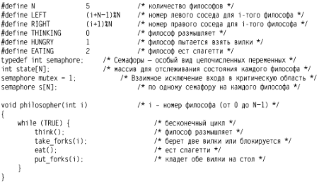
Верное решение (1)

Slide 36
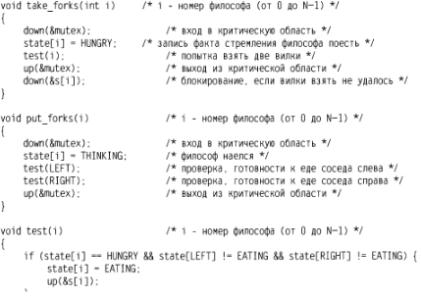
Верное решение (2)

Slide 37
Читатели и писатели
Общий доступ в базу данных. Разрешено одновременное чтение из базы. Но если хотя бы один процесс модифицирует базу данных, то любые другие операции запрещены.

Slide 38
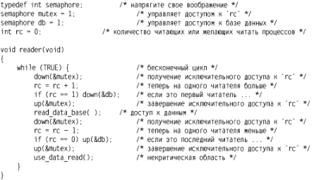
Решение проблемы? (1)

Slide 39
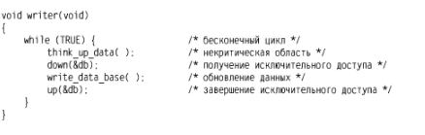
Решение проблемы? (2)

Slide 40
Недостаток
Если не установить «писателям» более высокий приоритет, то при некоторой интенсивности работы «читателей» «писатели» никогда не смогут получить доступ к ресурсу.

Slide 41
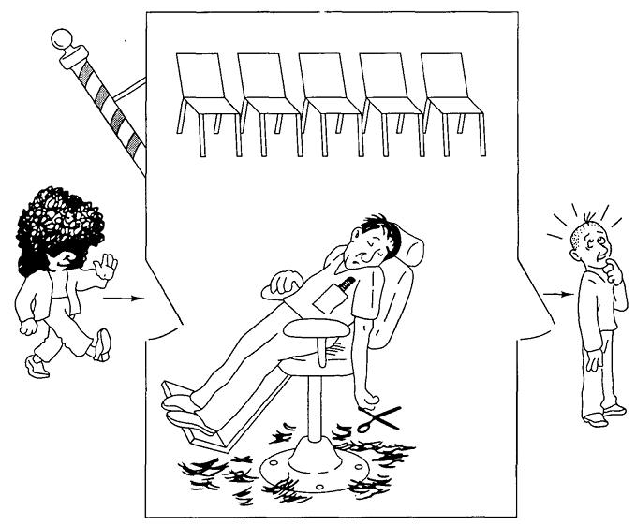
Спящий брадобрей

Slide 42
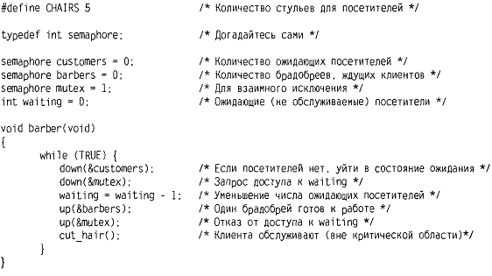
Решение проблемы (1)

Slide 43
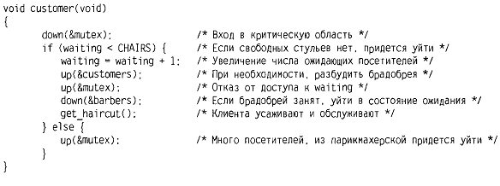
Решение проблемы (2)

Slide 44
Требования к семафорам
Значение семафора должно быть доступно различным процессам
Операция проверки и изменения значения семафора должна быть атомарна по отношению к другим процессам

Slide 45
Семафоры IPC System V
Семафор представляет собой группу с единой управляющей структурой
Каждый семафор группы может принимать любое неотрицательное значение (предел определен системой)

Slide 46
Структура semid_ds
sem_perm – права доступа и ключ
sem_nsems – количество семафоров в группе
sem_otime – время последней операции над семафором
sem_ctime – время последнего изменения атрибутов группы семафоров

Slide 47
Структура семафора
semval – значение семафора
sempid – идентификатор процесса, выполнившего последнюю операцию над семафором
semncnt – количество процессов, ожидающих увеличение семафора
semzcnt – количество процессов, ожидающих обнуление семафора

Slide 48
Получение идентификатора
int semget(key_t key, int nsems, int semflg);
semflg – perm | flags
IPC_CREAT
IPC_EXCL

Slide 49
Операции над семафором
int semop(int semid,
struct sembuf * semop,
size_t nops);

Slide 50
Структура sembuf
sem_num – номер семафора в группе
sem_op – операция
sem_flg – флаги операции

Slide 51
Операция
sem_op
>0 – текущее значение семафора увеличивается на sem_op
=0 – ожидание обнуления семафора
<0 – ожидание и затем уменьшение на |sem_op|

Slide 52
Флаги операции
sem_flg
IPC_NOWAIT
SEM_UNDO

Slide 53
1-й случай
Ресурс свободен – 0
Ресурс занят – 1
struct sembuf sop_lock[2]={
0, 0, 0,
0, 1, 0 };
struct sembuf sop_unlock[1]={
0, -1, 0};

Slide 54
2-й случай
Ресурс свободен – 1
Ресурс занят – 0
struct sembuf sop_lock[1]={
0, -1, 0 };
struct sembuf sop_unlock[1]={
0, 1, 0};

Slide 55
Управление семафорами
int semctl(int semid, int semnum,
int cmd, ...);
Если есть четвертый параметр, то это union semun.

Slide 56
union semun
int val – значение семафора
struct semid_ds * buf – управляющая структура семафора
struct short * array – массив значений семафоров

Slide 57
Флаги
IPC_STAT IPC_SET IPC_RMID
GETALL GETNCNT GETPID
GETVAL GETZCNT
SETALL SETVAL

Slide 58
Разделяемая память
Обеспечивает доступ нескольким процессам к одним и тем же страницам физической памяти. Т.е. одни и те же страницы отображаются в виртуальные адресные пространства нескольких процессов.

Slide 59
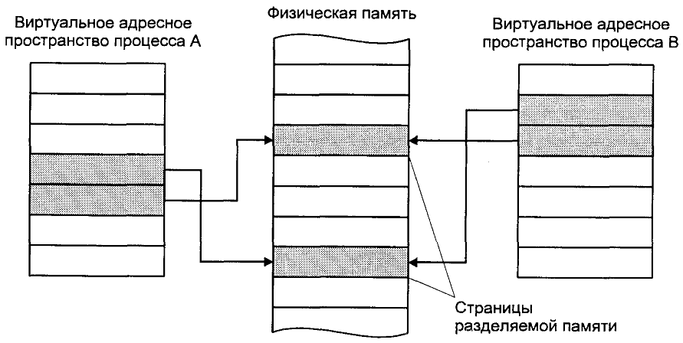
Совместное использование разделяемой памяти

Slide 60
Разделяемая память не содержит встроенных средств синхронизации доступа. Обычно используется совместно с семафорами. Разделяемая память является самым быстрым способом обмена информацией между процессами.

Slide 61
Структура shmid_ds (1)
shm_perm – права доступа и ключ
shm_segsz – размер выделяемой памяти
shm_atime – время последнего присоединения
shm_dtime – время последнего отключения

Slide 62
Структура shmid_ds (2)
shm_ctime – время последнего изменения атрибутов разделяемой памяти
shm_nattch – число процессов, использующих разделяемую память

Slide 63
Получение идентификатора
int shmget(key_t key, size_t size, int shmflg);
semflg – perm | flags
IPC_CREAT
IPC_EXCL

Slide 64
Присоединение памяти
void *shmat(int shmid,
const void *shmaddr, int shmflg);
SHM_RND
SHM_RDONLY

Slide 65
Отключение памяти
int shmdt(const void *shmaddr);

Slide 66
Управление памятью
int shmctl(int shmid, int cmd,
struct shmid_ds *buf);
IPC_STAT
IPC_SET
IPC_RMID

Slide 67
fork() exec()
fork() – все сегменты наследуются, счетчик ссылок увеличивается
exec() – происходит отключение всех сегментов разделяемой памяти

Slide 68
Использование разделяемой памяти (1)
Сервер получает доступ к разделяемой памяти, используя семафор
Сервер производит запись данных в разделяемую память

Slide 69
Использование разделяемой памяти (2)
После завершения записи сервер освобождает разделяемую память с помощью семафора
Клиент получает доступ к разделяемой памяти, запирая ресурс с помощью семафора

Slide 70
Использование разделяемой памяти (3)
Клиент производит чтение данных из разделяемой памяти
После завершения чтения клиент освобождает разделяемую память с помощью семафора

Slide 71
Отображаемые файлы
Отображение участков файла (всего файла) в виртуальное адресное пространство процесса. Позволяет осуществлять быстрый произвольный доступ к файлу. Применяется системой при отображении динамических разделяемых библиотек.

Slide 72
Отображение файла (1)
void *mmap(void *addr,
size_t length, int prot, int flags,
int fd, off_t offset);
Закрытие файлового дескриптора не приводит к снятию отображения.

Slide 73
Отображение файла (2)
prot
PROT_NONE
PROT_READ
PROT_WRITE
PROT_EXEC

Slide 74
Отображение файла (3)
flags
MAP_SHARED
MAP_PRIVATE
MAP_FIXED
MAP_NORESERVE

Slide 75
Снятие отображения
int munmap(void *addr,
size_t length);

